Slide 1
Salzburg, Privatgymnasium der
Herz-Jesu-Missionare

Slide 2
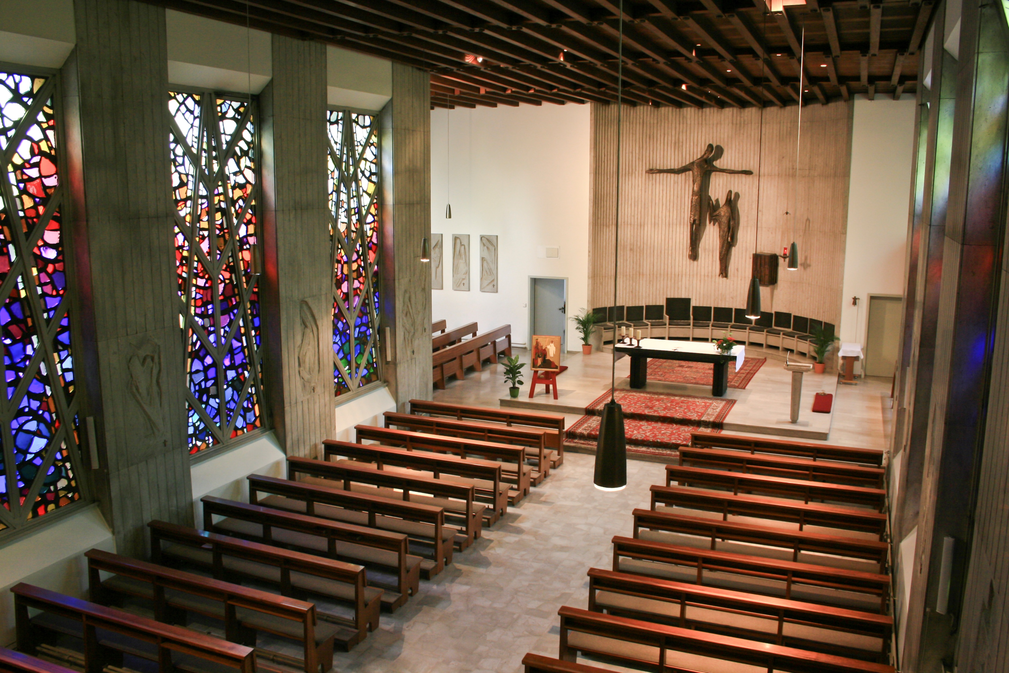
Lelki programok a gimnáziumban
Évnyitó mise
Chevalier mise (10.21)
Osztályonként rorate misék
Hamvazószerda
Gyóntatások
Zarándoklat Maria Kirchental
Bérmálkozás
Te Deum

Slide 3

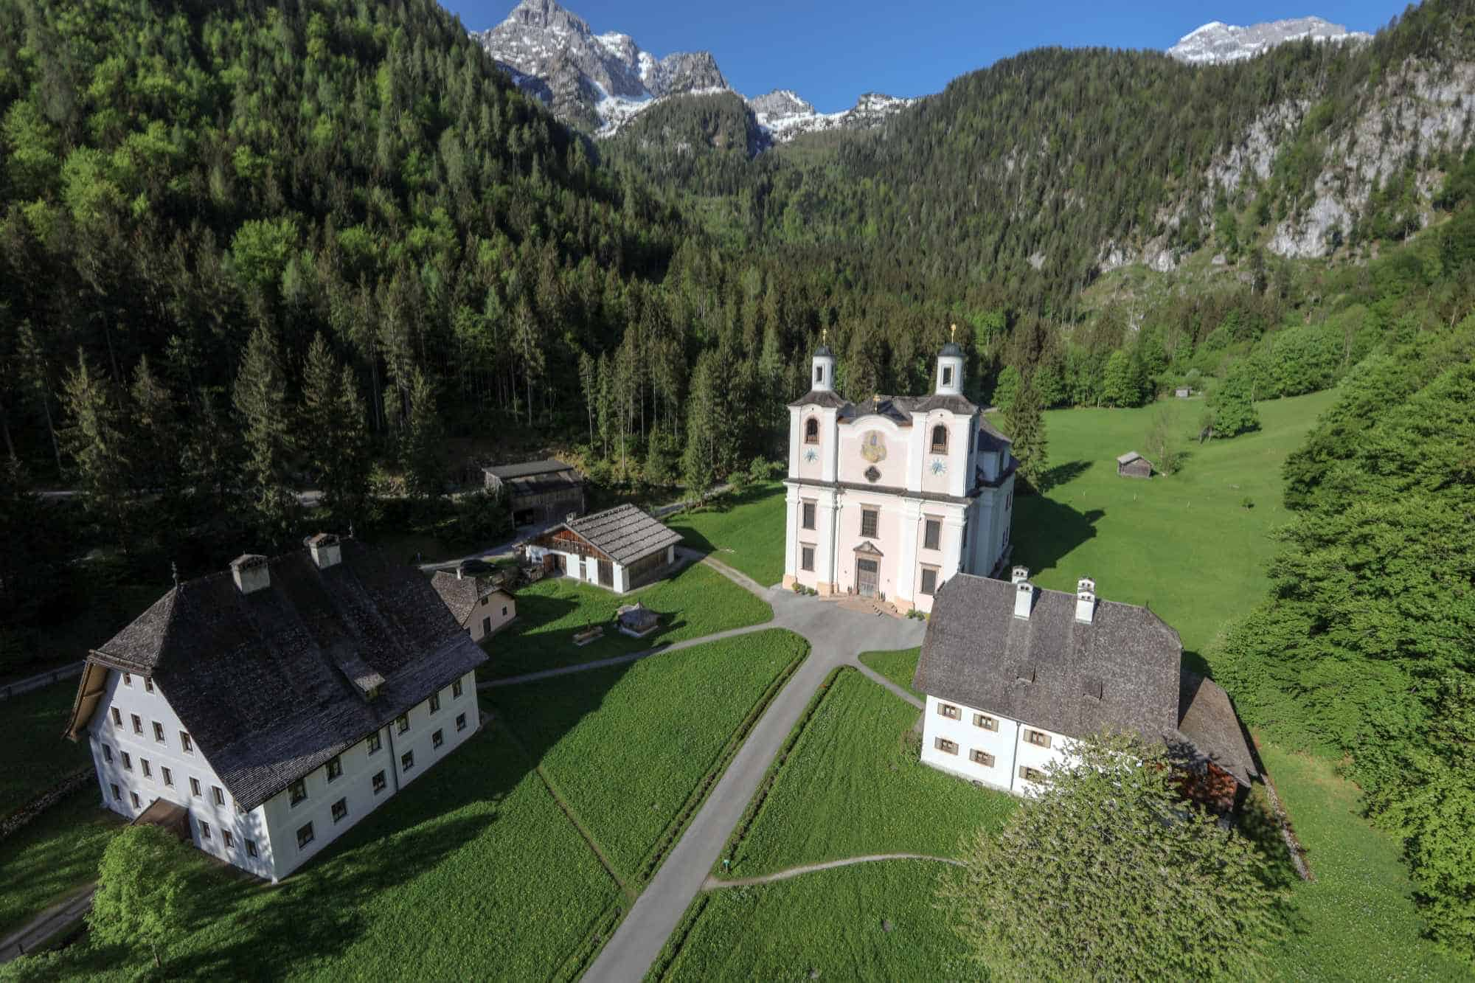
Herz Jesu Missionare
1854 Jules Chevalier
Missziós tevékenységek – Brazília, Afrika
Iskolák, kórházak alapítása
Tartomány – Ausztria, Bajorország
  Iskolák, szociális intézmények
  Maria Kirchental

Slide 4
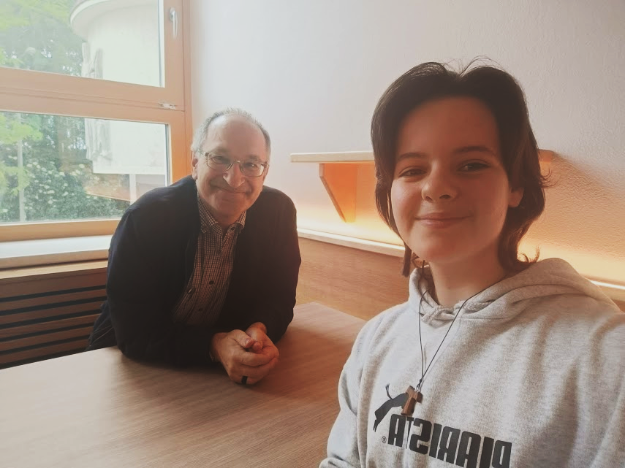
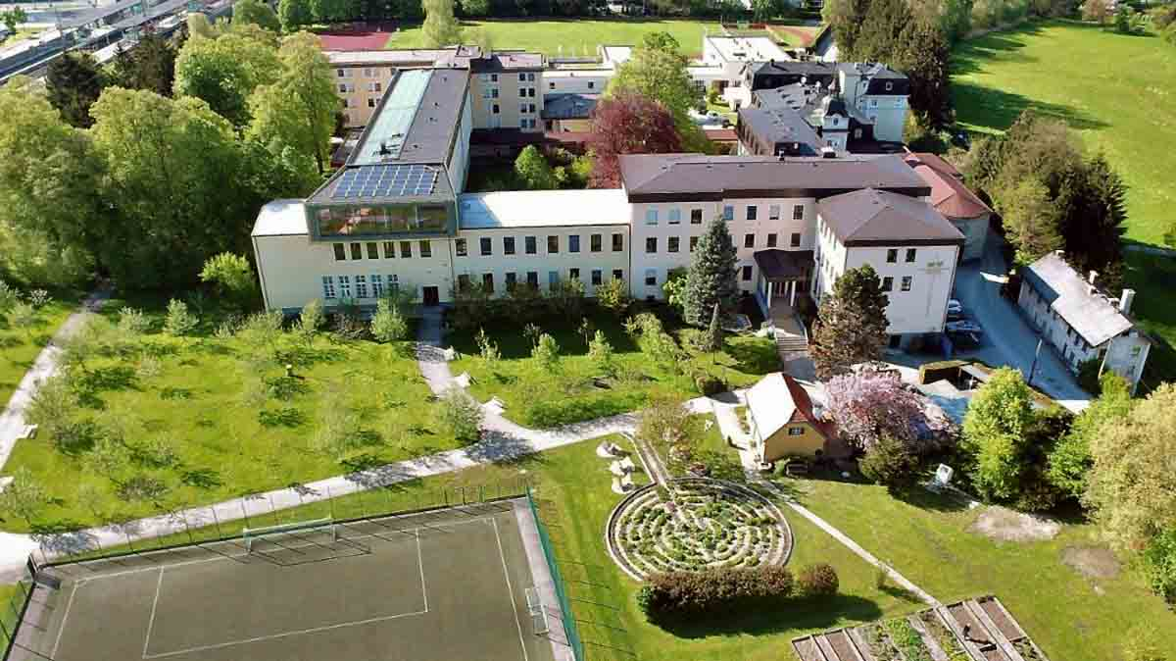
Az iskola és a rend
1888
Több mint 10 éve koedukált
Igazgatók
Szerezetes tanárok

Slide 5
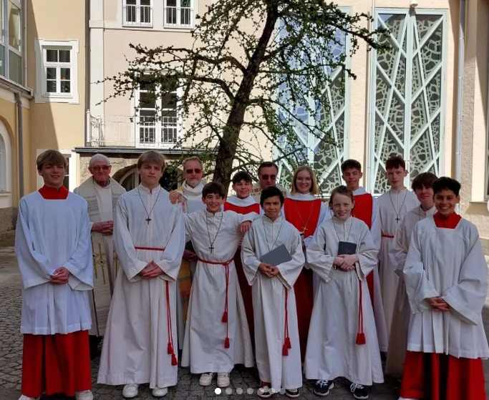
Ministránsok
Hetente órák
Kirándulások
2-3 ministráns hétvége

Slide 6
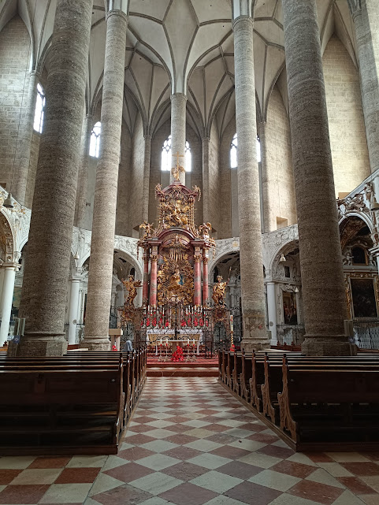
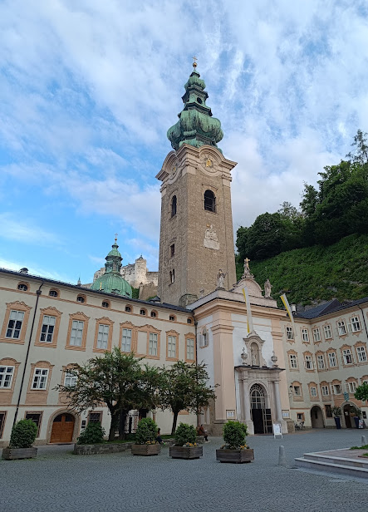
Hittan oktatás
Egész Ausztriában hittan tanterv (2019)
2 hittanóra
Hittankönyvek
Órai munka
  Csoportmunkák, páros munka
  Előadások
  Feladatlapok
  Tankönyv
  Templomi órák

Slide 7
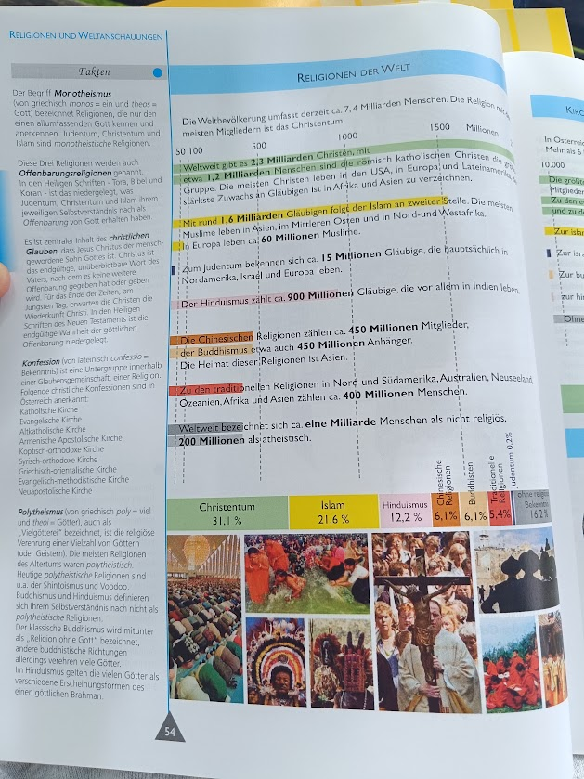
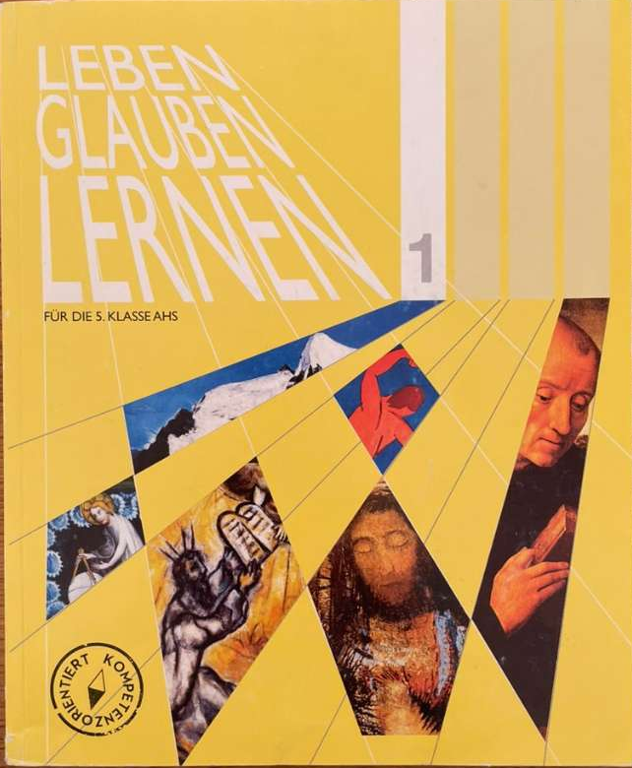
Hittanóra, hittankönyv

Slide 8
Tananyag
6 fő téma
Suchen und Fragen nach Gott – Isten keresése és kérdések Istenről
Religionen und Weltanschauungen – Vallások és világnézetek
Heils- und Unheilserfahrungen – A megváltás és a bűn megtapasztalása
Freiheit und Zwänge – Szabadság és kényszer
Kirche als Nachfolge Jesu – Egyház, mint Jézus követése
Mensch, Welt und Kosmos – Ember, világ és kozmosz

Slide 9
Suchen und Fragen nach Gott
5. osztály
Az élet értelme
A világ és Isten kapcsolata
Tudományok
Hit és élet
Hippói Szent Ágoston, Nursiai Szent Benedek
6. osztály
Biblia
Bibliai istenképek
Isten a művészetben
Utak és Kerülőutak
Canterburyi Szent Tamás, Bingeni Szent Hildegárd
7. osztály
Út a felnőtt hithez
Zene és vallás, Zsoltárok
Jézus, mint messiás
Mária
Bosco Szent János, John Henry Newman
8. osztály
Életszentség
Apostoli hitvallás
Szentháromság
Kinyilatkoztatás
Isten emberré lesz
Dietrich Bonhoeffer,

Slide 10
Religionen und Weltanschauungen
5. osztály
Mi a vallás
Vallások a világban
Vallások Ausztriában
Tradicionális vallások
6. osztály
Zsidók
Iszlám
Párbeszéd és tolerancia
7. osztály
Lelkiség és misztikum
Misztikum a zsidóságban, Iszlámban, hinduizmusban, buddhizmusban
Kína
Reinkarnáció, feltámadás?
8. osztály
Modern vallás
Egyház a XX. században

Slide 11
Heils- und Unheilserfahrungen
5. osztály
Boldogság és boldogtalanság
Boldogság az Ószövetségben
Egy jobb világ látomásai
Isten királysága
6. osztály
Biblia és társadalmi igazságszolgáltatás
Az egyház szociális feladata ma
Egészség – Üdvösség
Betegség, betegek szentsége
7. osztály
Bűn
Bűnbocsánat
Bűnbocsánat szentsége
8. osztály
A megváltó Jézus
Szenvedés

Slide 12
Freiheit und Zwänge
5. osztály
Szabadság
Szabadság képei
A végső szabadulás
6. osztály
Etika alapjai
Etikai kérdések (abortusz, eutanázia)
Biblia emberképe
7. osztály
Próféták
Katolikus szociális tanítás
8. osztály
Valláskritika és ateizmus
Istenkapcsolatok

Slide 13
Kirche als Nachfolge Jesu
5. osztály
Sokoldalú világ
Krisztus arca
Egyház kezdetei
Isten háza
6. osztály
Ünnepek, ünnepkörök
Szentségek
  Keresztség
  Eucharisztia
Egyház a középkorban
Reformáció
Ausztria
7. osztály
Szentségek
  Házasság
  Egyházi rend
Egyház a barokk és felvilágosodás korában
8. osztály
Ökumenizmus
I. Világháború után

Slide 14
Mensch, Welt und Kosmos
5. osztály
Ember a természetben
Isten a természetben
Isten a természet fölött
Virtuális valóság
6. osztály
Emberi méltóság
Férfi és Nő
Szexualitás
7. osztály
A világ mint teremtés
Világ vége
8. osztály
Média, reklámok
Antropológia
Keresztény antropológia

Slide 15
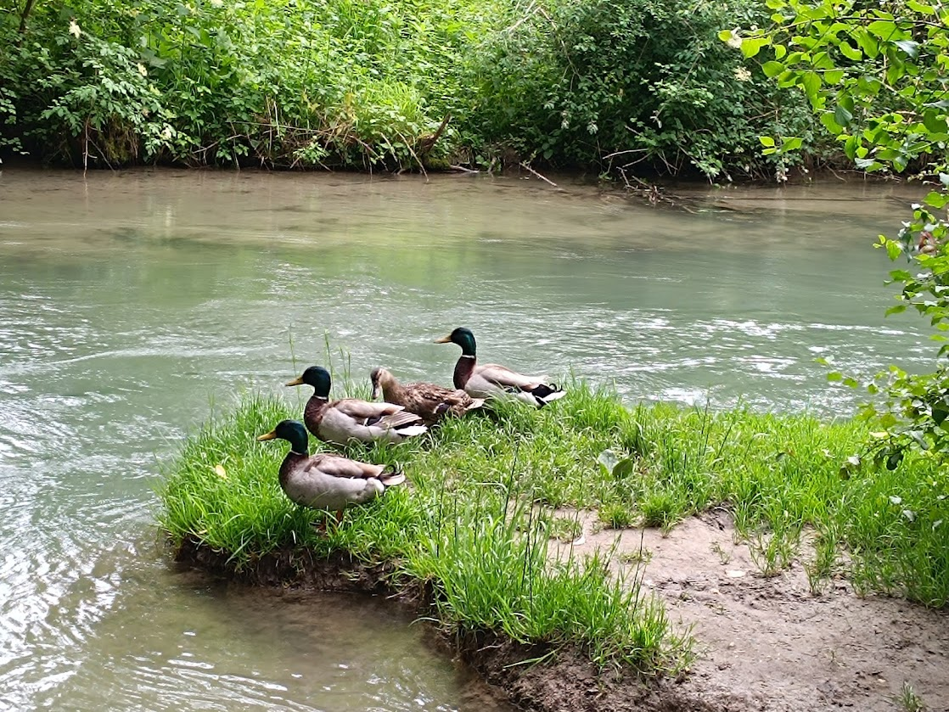
Vielen Dank für die Aufmerksamkeit!

